Slide 1
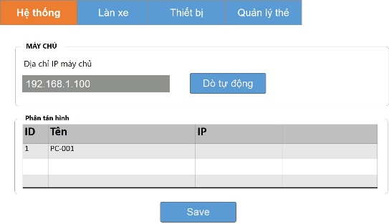
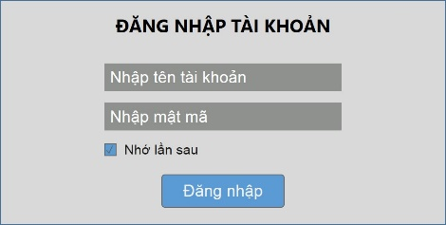
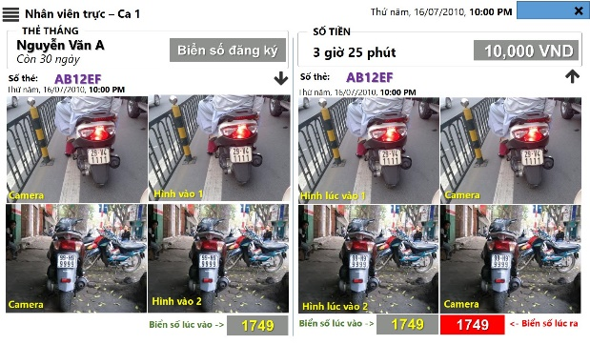
Screen Flow
Đã cấu hình ?
Windows
Không
Có
Đăng xuất
Cấu hình hệ thống
Là admin

Slide 2
ĐĂNG NHẬP TÀI KHOẢN
Nhập tên tài khoản
Nhập mật mã
Nhớ lần sau
Đăng nhập

Slide 3
Hệ thống
Làn xe
Thiết bị
tab1
tab2
tab3
tab4
MÁY CHỦ
Địa chỉ IP máy chủ
192.168.1.100
Kiểm tra kết nối
Save

Slide 4
Máy chủ
Làn xe
Thiết bị
Làn 1
Tên làn
Tên làn
Camera
Ra
Vào
Camera 1
Camera 3
Camera 2
Camera 4
Đầu đọc thẻ
Barrier
Save

Slide 5
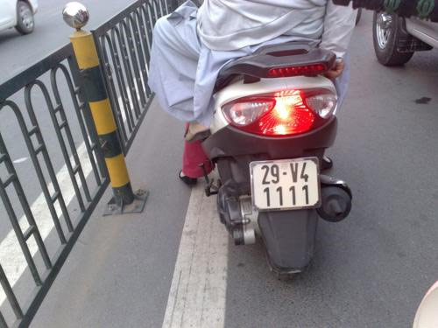
Máy chủ
Làn xe
Thiết bị
Camera
Làm mới
Preview
ID | Tên | IP | Serial Number
1 | Camera 1 | 192.168.1.1 | 12CAMERA45
Đầu đọc thẻ
Làm mới
ID | Tên | Serial Number
1 | SCL11 | 12CARDREADER34

Slide 6




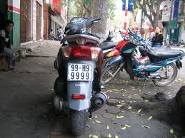
Thứ năm, 16/07/2010, 10:00 PM
Nhân viên trực – Ca 1
Nhân viên trực – Ca 1
THẺ THÁNG
SỐ TIỀN
Nguyễn Văn A
Biển số đăng ký
3 giờ 25 phút
10,000 VND
Còn 30 ngày
Số thẻ:
AB12EF
Số thẻ:
AB12EF
Thứ năm, 16/07/2010, 10:00 PM
Thứ năm, 16/07/2010, 10:00 PM
Thứ năm, 16/07/2010, 10:00 PM
AB12EF
Camera
Hình vào 1
Hình lúc vào 1
Camera
Camera
Hình vào 2
Hình lúc vào 2
Camera
Biển số lúc vào ->
1749
Biển số lúc vào ->
1749
1749
<- Biển số lúc ra

Slide 7

Nhân viên trực – Ca 1
Cấu hình hệ thống

Slide 8
Mã thẻ
123
Biển số
123
Loại xe
Tay ga
Từ
10:00 PM 18/8/2014
Đến
10:00 PM 18/8/2014

